Slide 1
MHW2
Francesca Corrao O46002292

Slide 2
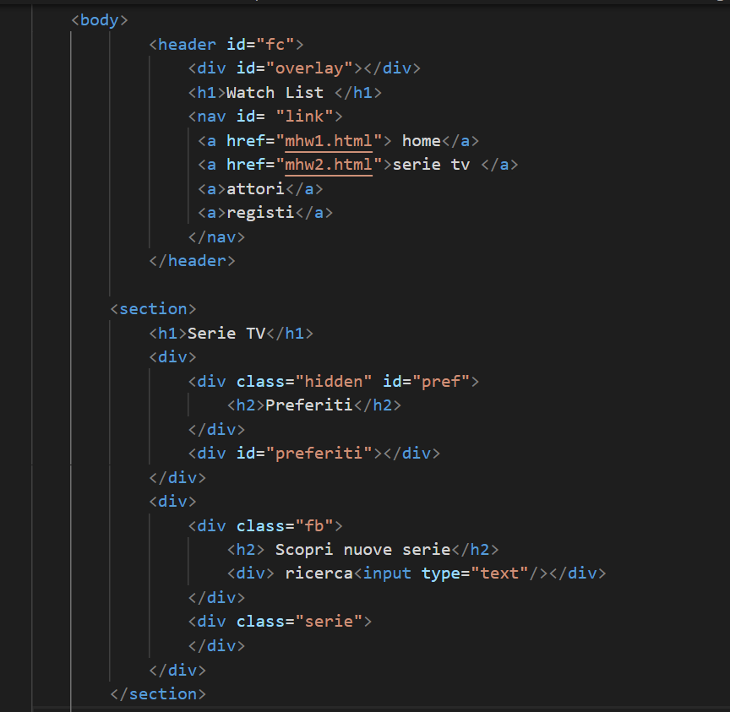
HTML
Per quanto riguarda l’header è lo stesso del mhw1 ho solo aggiunto alla barra di navigazione un collegamento per tornare all’homepage che è costituita appunto dal mhw1.
La sezione princiapel è costituita da due sotto sezione la sezione dei preferiti non visibile all’inizio e la sezione contenete tutte le serie tra cui cercare

Slide 3
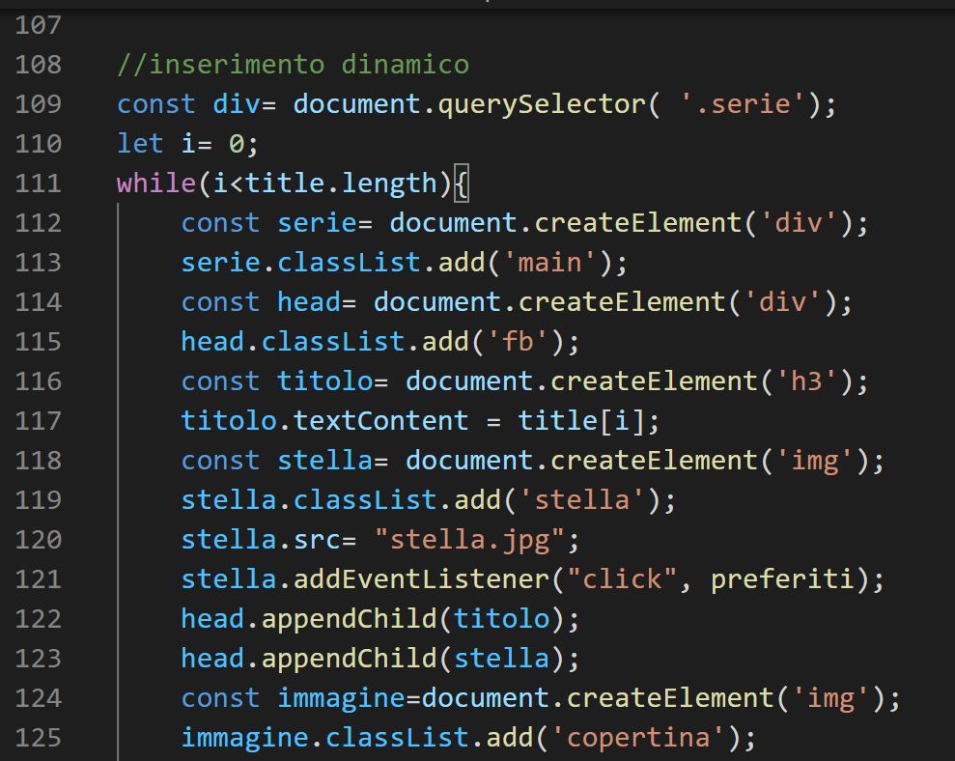
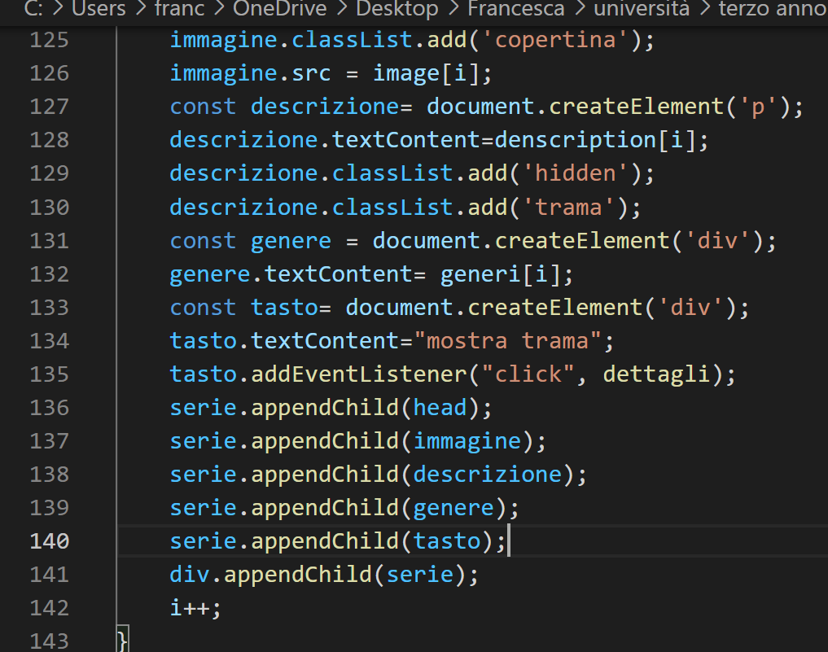
Inserimento dinamico
Prendo il riferimento al blocco prinicipale dopo di chè avvio un ciclo while, che funziona per quanti elementi ho in title nel file contents.js, e crea dei nuovi div a cui aggiunge il titolo l’immagine e la descrizione presi dal file contents.js, le classi necessarie per impostare il layout definito dal css e associa agli elementi dinameni gli eventlistener corrispondenti, infine aggiunge i vari elementi al div e infine aggiunque il div al div principale

Slide 4
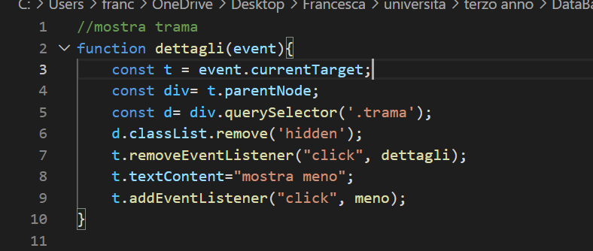
Mostra più dettagli
Nel blocco che è stato selezionato cerca l’elemento che ha classe trama, che è quella da mostrate, rimuove la classe hidden che non la rende visibile, rimuove l’eventlistener associato, cambia il testo dell’elemento che ha causato l’evento e vi associa un nuovo eventlistener che chiamerà la funzione che nasconde il contenuto

Slide 5
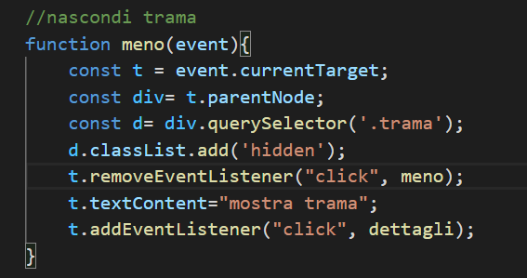
Nascondi dettagli
La funzione cerca il blocco trama che deve fare scomparire gli aggiunge la classe hidden, elimina l’event listener che l’ha invocata all’elemento che l’ha invocata ne cambia il testo e aggiunge l’event Listener che mostra più dettagli

Slide 6
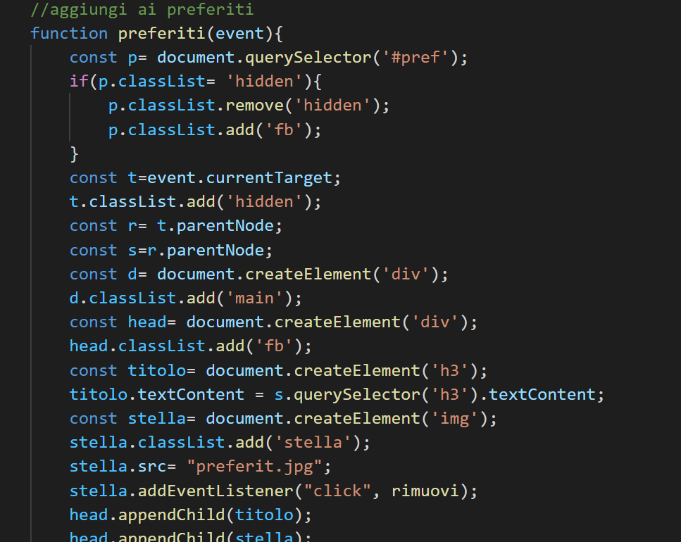
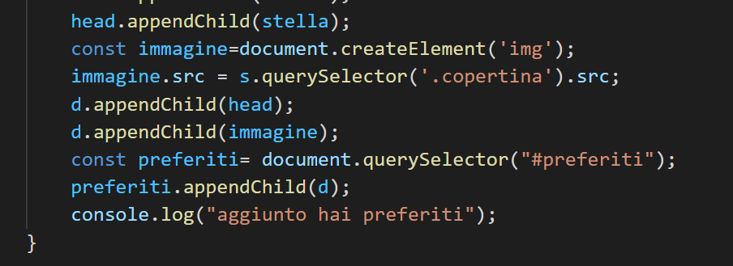
Aggiungi ai preferiti
La funzione controlla se il blocco preferiti è visibile o meno, se non è visibile lo rende visibile dopo di che fa scomparire l’icona per aggiungere l’elemento ai preferiti crea un nuovo elemento che ha titolo e immagine dell’elemento selezionato e lo si aggiunge alla sezione dei preferiti

Slide 7
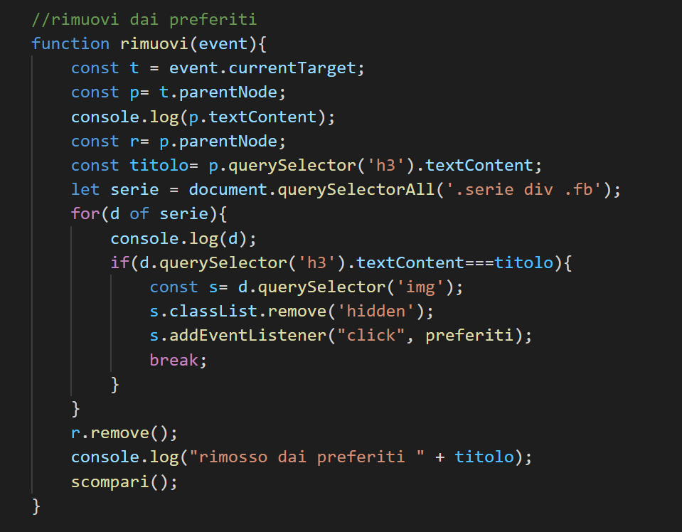
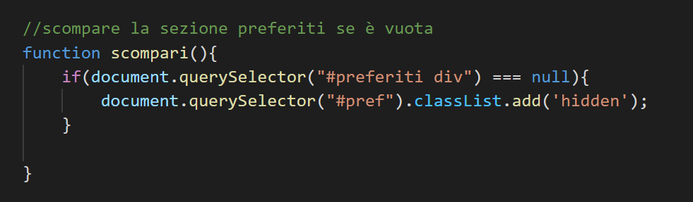
Rimuovi dai preferiti
Si risale al titolo del blocco da eliminare dai preferiti, poi si ricerca tra i blocchi principali quello corrispondente facendo ricomparire l’immagine per aggiungerlo associando ad essa l’eventListener poi si rimuove il blocco selezionato dai preferiti.
Infine invoco una funzione che controlla se la sezione preferiti è vuota e se è vuota la fa scomparire aggiungendolo alla classe hidden che ha dispaly:none;

Slide 8
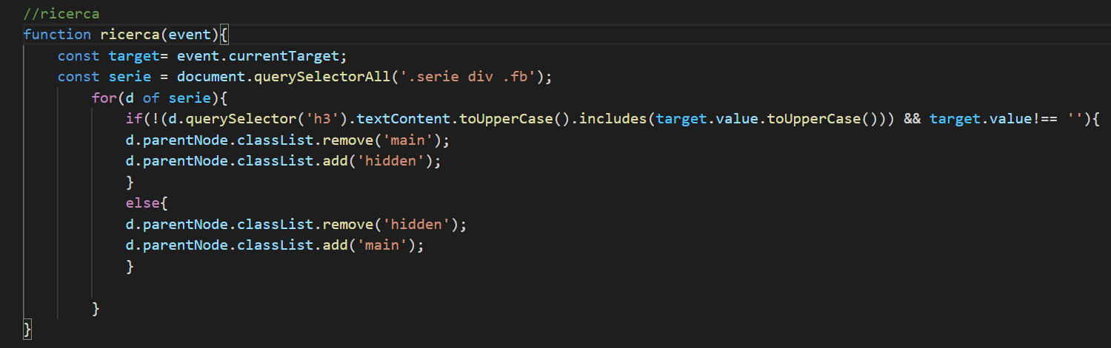
Ricerca
Cerca tra tutti i blocchi della sezione principale, identificata dalla classe ‘serie’ quelli il cui titolo comprenda la stringa passata all’input testuale se questa è diversa dalla stringa vuoto, quelli che non la contengono verranno nascosti aggiungendogli la classe hidden, per quelli che invece la contengono elimina la classe hidden e riaggiunge la classe main che serve a mostrarli.

